Slide 1

BUSINESS PRESENTATION
편집하기 쉬운
보고서 프레젠테이션
마케팅팀 | 이수진 대리 | 010-1234-5678 | dream@canvakorea.co.kr

Slide 2
BUSINESS PRESENTATION
INDEX
01
05
목차
월간 목표와 주요 업무
전환율(CVR) 분석
목차에 대한 설명을 간략하게 입력해주세요.
목차에 대한 설명을 간략하게 입력해주세요.
02
06
주요 성과 요약
타깃 고객 분석
목차에 대한 설명을 간략하게 입력해주세요.
목차에 대한 설명을 간략하게 입력해주세요.
03
07
주간별 클릭률(CTR) 변화
결론 및 향후 전략
목차에 대한 설명을 간략하게 입력해주세요.
목차에 대한 설명을 간략하게 입력해주세요.
04
전월 대비 성과 비교
목차에 대한 설명을 간략하게 입력해주세요.

Slide 3

BUSINESS PRESENTATION
01
월간 목표와 주요 업무
“월간 목표와 주요 업무 계획에 대해 한 문장으로 요약해 주세요”
이번 달 목표는 광고 효율과 성과 개선, 콘텐츠 클릭률 및 고객 참여도 증대, 신규 고객 유입을 위한 마케팅 캠페인 강화, 검색 엔진 최적화를 통한 성과 극대화입니다. 이를 위해 채널 맞춤 캠페인 운영, 성과 분석 및 개선, 고객 관심을 끄는 콘텐츠 제작, 부서 간 협력을 계획하고 있습니다.
각 팀은 창의적 전략을 모색하고 지속적인 피드백을 통해 성과를 점검하며, 고객 요구와 시장 트렌드에 유연하게 대응하여 팀워크와 협업을 통해 성과를 강화할 것입니다.

Slide 4
BUSINESS PRESENTATION
02
주요 성과 요약
총 노출수
▲ +56%
총 클릭수
▲ +42%
전환수
▲ +37%
120,000
76,400
12,100
회
회
건
  이번 달 총 노출수는 120,000회로 전월 대비 56% 증가하여 브랜드의 가시성이 크게 확장되었습니다
  총 클릭수도 76,400회로 42% 상승하며 사용자 유입이 효과적으로 확대되었음을 보여줍니다.
  전환수는 12,100건으로 37% 증가하여 궁극적인 비즈니스 목표 달성에 긍정적 영향을 미쳤음을 확인할 수 있습니다.
  마케팅 전략이 전반적으로 성공적이었음을 명확히 입증하며, 앞으로도 지속적인 개선과 성장 가능성을 시사합니다.
결론

Slide 5
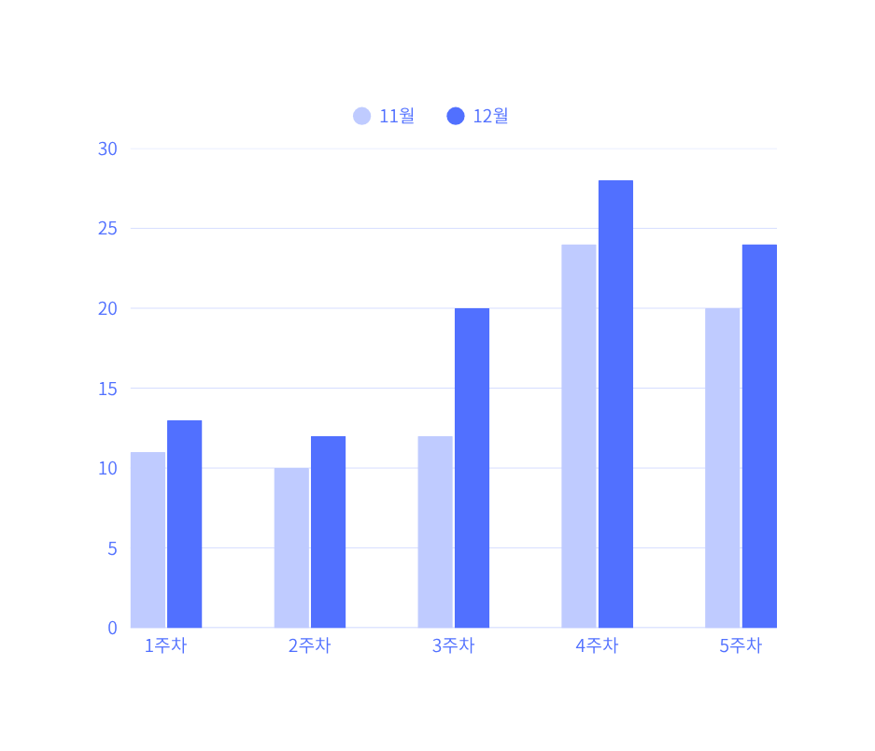
BUSINESS PRESENTATION
03
주간별 클릭률(CTR) 변화
“핵심 키워드를 입력해주세요”
이번 달 주간별 클릭률(CTR) 분석 결과, 12월에는 전월 대비 모든 주간에서 클릭률이 꾸준히 상승한 흐름을 확인할 수 있습니다. 특히 3주차부터 5주차까지 클릭률이 현저히 증가하여 사용자 반응이 크게 개선되었음을 시사합니다. 이러한 주간 단위의 꾸준한 상승세는 광고 효과가 점진적이고 안정적으로 확대되고 있음을 보여줍니다. 앞으로도 이 같은 긍정적 추세를 지속적으로 관리하고 강화하는 전략이 필요할 것입니다. 각 주간별로 어떤 요인들이 클릭률 상승에 기여했는지 심도 있는 분석을 통해 성공적인 요소를 파악하고, 향후 전략을 더욱 정교하게 설계할 수 있을 것입니다.

Slide 6

BUSINESS PRESENTATION
04
전월 대비 성과 비교
11월 평균 CPA
12월 평균 CPA
24,600
18,400
원
원
11월에는 여러 가지 실험을 통해 데이터를 체계적으로 수집하고, 이를 바탕으로 CPA 개선 전략에 집중했습니다. 다양한 채널에서 고객 반응과 전환율을 분석하여 최적화 작업을 진행했습니다. 이를 통해 얻은 인사이트를 기반으로, 특정 고객 그룹에 맞춘 맞춤형 캠페인을 설계하였습니다.
12월에는 기존 고객 기반 확장과 신규 유입 고객의 전환 증대를 동시에 꾀하며, 더 적극적인 마케팅 전략을 실행했습니다. 타겟팅 고도화와 광고 캠페인 최적화를 통해 전월 대비 CPA를 절감하며 효율성을 향상시켰습니다. 이를 통해 회사는 예산을 보다 효율적으로 사용하며 ROI를 극대화할 수 있었습니다.

Slide 7
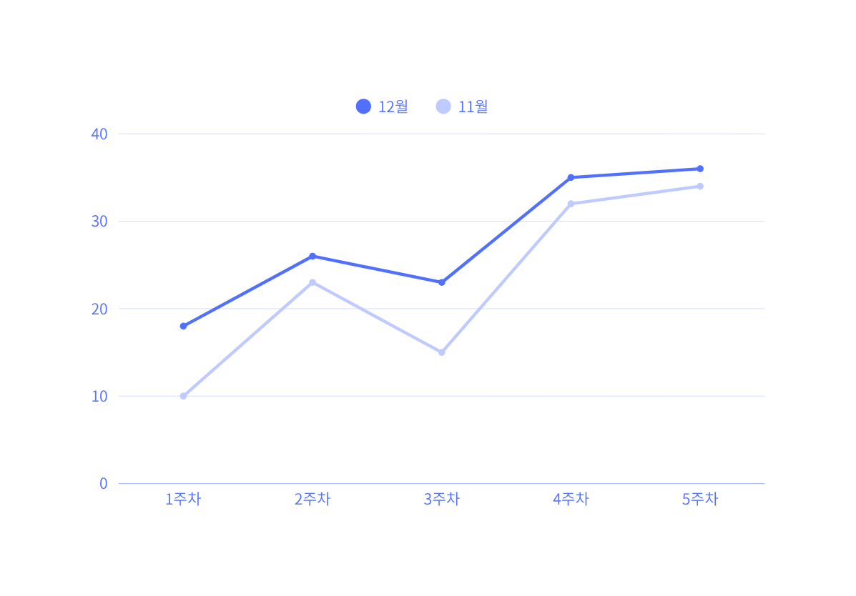
BUSINESS PRESENTATION
05
전환율(CVR) 분석
다양한 채널에서 얻은 인사이트를 바탕으로 각 캠페인의 효과를 정밀하게 분석하였습니다. 특히, 고객의 행동 패턴을 면밀히 관찰함으로써 타겟팅 정확성을 높였고, 이로써 전환율 상승을 이루어냈습니다. 더불어, A/B 테스트를 통해 어떤 요소가 가장 큰 영향을 미치는지 파악하여, 현장 적용에 반영하였습니다.
이러한 전략적 접근은 고객 만족도를 높이는 동시에, ROI(투자 수익률)를 극대화하는 데 큰 기여를 하였습니다.
앞으로도 데이터를 중심으로 한 분석을 통해 더욱 혁신적인 마케팅 활동을 전개할 계획입니다.

Slide 8
BUSINESS PRESENTATION
06
타깃 고객 분석
고객군 | 주요특징 | 핵심니즈 | 전략적 접근법
유행 선도형 10대 | 새로운 트렌드에 민감, 적극적인 SNS 활동, 자기표현 욕구 | 독특하고 개성 있는 제품, 친구들과 공유할 만한 경험 | 인플루언서 협업 마케팅 & 숏폼 활용, 한정판 콜라보 제품 출시
실속형 20대 | 합리적인 소비 지향, 가성비 중시, 실용성 추구 | 가격 대비 높은 만족도, 실용적인 디자인 & 내구성 | 할인 프로모션, 가성비 강조 캠페인, 사용자 후기 공유 유도
워라밸 중시 30대 | 개인 시간 중요하게 생각, 건강 관심, 소소한 행복 추구 | 편리한 휴식, 스트레스 관리, 자기만의 힐링 공간 | 건강 간편식, 웰니스 프로그램
액티브 시니어 | 활발한 사회 활동, 취미 생활 적극적, 건강 관리 | 새로운 경험, 활력 증진, 건강 유지, 또래와의 교류 | 문화 센터 연계 강좌, 여행 상품, 동호회 지원 등

Slide 9



BUSINESS PRESENTATION
07
결론 및 향후 전략
인플루언서 협업 마케팅
사용자 후기 공유 유도
한정판 콜라보 제품 출시
새로운 시너지로 브랜드 가치를 높이고,
긍정적 반응을 유도합니다.
고객의 솔직한 후기는 브랜드 성장의 기반이
되고, 잠재 고객에게 큰 영향을 미칩니다.
브랜드의 독창성을 극대화하며, 한정판의
매력으로 시장에서 차별화합니다.

Slide 10
BUSINESS PRESENTATION
경청해주셔서 감사합니다.
궁금한 점은
언제든 문의해주세요
| Larana, Inc.
| www.umchungjoeun.kr
| @draemcavakorea
| 마케팅팀 이수진 대리
| 010-1234-5678
| dream@canvakorea.co.kr

